Slide 1

Час одјељенске заједнице
Март 2020.
Бојана Бабић

Slide 2
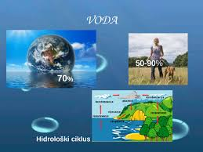
Еколошка секција- 22. март

Slide 3
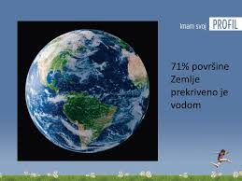
Еколошка секција- 22. март

Slide 4
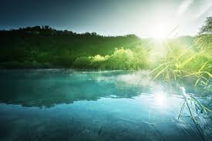
Еколошка секција- 22. март

Slide 5
Еколошка секција- 22. март
https://youtu.be/NacSYDjuvv0

Slide 6

Свјетски дан вода

Slide 7
Свјетски дан вода
Свјетски дан вода обиљежава се дана 22. марта 2020. већ двадесет и седму годину заредом с циљем подизања свијести и скретања глобалне позорности на значај и важност воде те промицања одрживог кориштења водних ресурса. Обиљежавање Свјетског дана вода предложено је на Конференцији о околишу и развоју Уједињених народа у Бразилу 1992. године.

Slide 8
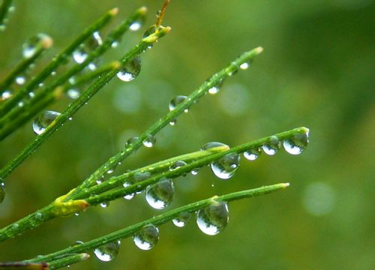
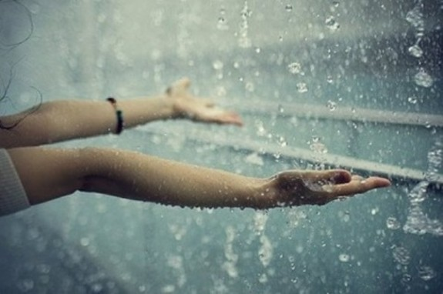
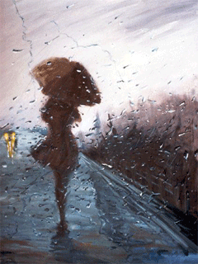
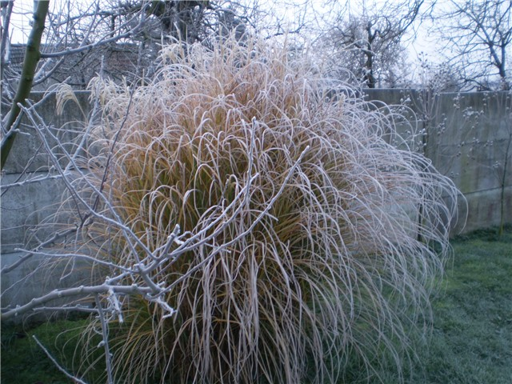
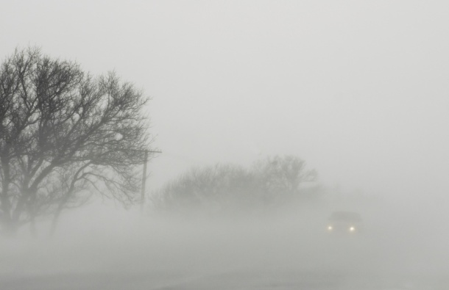
Вода је свуда око нас

Slide 9
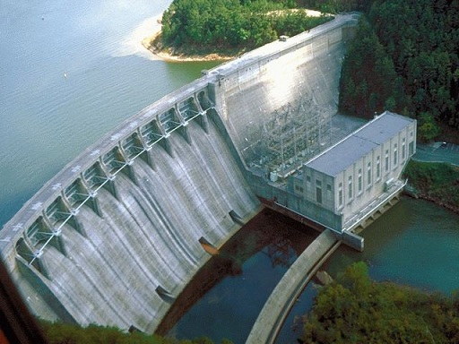
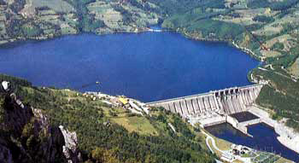
Воду користимо за добијање енергије

Slide 10
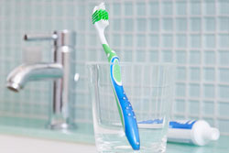
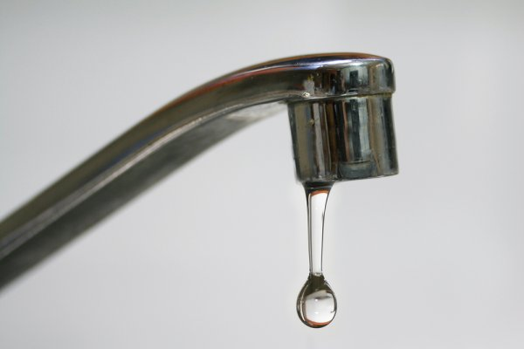
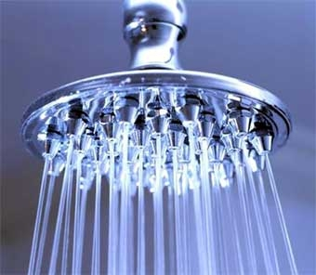
Само 2% воде је питка вода

Slide 11
Вода
Због немогућности дискутивања на тему вода као извор живота, шаљем вам ову презентацију са видео материјалом.
Погледајте !
https://www.youtube.com/watch?v=CVpgj99BJ6w

Slide 12
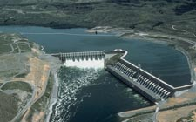
Принцип рада хидроелектране
https://youtu.be/LTbgJ5MzAnI

Slide 13
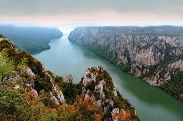
Национални парк Ђердап
https://www.youtube.com/watch?v=rGCNnfpGTro
Истражите мало. Имате времена ☺

Slide 14
Драги ученици
Размислите о томе колико је вода битна!

Slide 15
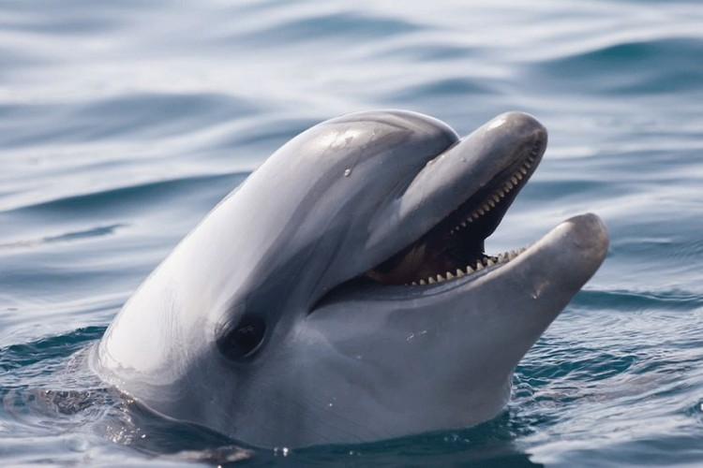
Корона вирус "очистио" ријеке и мора: Делфини су се вратили у Трст

Slide 16
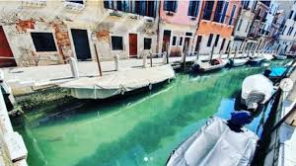
Пронађите још оваквих случајева
https://youtu.be/98pjKYs7YMU
Бојана Бабић

